Slide 1

FPT POLYTECHNIC
DỰ ÁN
WEBSITE LIVE STREAMING
GVHD: THẦY NGUYỄN NGHIỆM
LỚP: UD15201
THÀNH VIÊN: NGUYỄN LÊ TIẾN BẢO – PS11095
MAI KỶ VIỄN – PS10996
NGUYỄN MINH KHÔI – PS11136
NGUYỄN TRƯỜNG AN – PS10672

Slide 2
Nội Dung
01
01
GIỚI THIỆU THÀNH VIÊN
02
GIỚI THIỆU ĐỀ TÀI
03
KHẢO SÁT & PHÂN TÍCH
04
THIẾT KẾ
05
THỰC HIỆN

Slide 3
Nội Dung
01
06
01
KIỂM THỬ
07
DEMO SẢN PHẨM
08
KHÓ KHĂN & THUẬN LỢI
5

Slide 4
01
GIỚI THIỆU THÀNH VIÊN

Slide 5
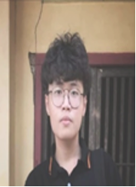
Nguyễn Lê Tiến Bảo
Vai trò: Trưởng Nhóm
Công việc:
Quản lý dự án
Xây dựng bản đặc tả yêu cầu
Phân tích thiết kế & chọn loại công nghệ áp dụng
Xử lý & phát triển các chức năng + logic
Hoàn thiện báo cáo

Slide 6
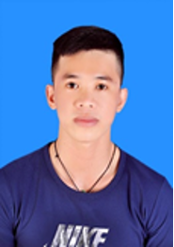
Mai Kỷ Viễn
Vai trò: Thành viên
Công việc:
Thiết kế vẽ Use Case (Streamer, Viewer, Model)
Thiết kế sơ đồ thực thể ERD
Xây dựng chức năng tìm kiếm
Chỉnh sửa và quản lý video
Chức năng thống kê
Hồ sơ

Slide 7
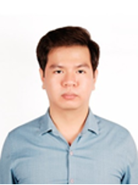
Nguyễn Minh Khôi
Vai trò: Thành viên
Công việc:
Phát triển giao diện và các chức năng live stream
Phát triển các chức năng tương tác (Chat, Like, Subscribe)
Chức năng block spam chat
Dịch vụ email

Slide 8
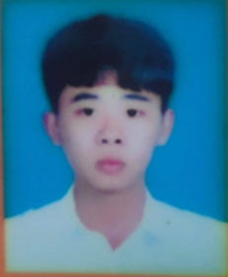
Nguyễn Trường An
Vai trò: Thành viên
Công việc:
Thiết kế vẽ Mockup
Phát triển giao diện (Profile, xác thực, hồ sơ, lịch sử)
Viết các test case
Kiểm thử sản phẩm

Slide 9
02
GIỚI THIỆU ĐỀ TÀI

Slide 10



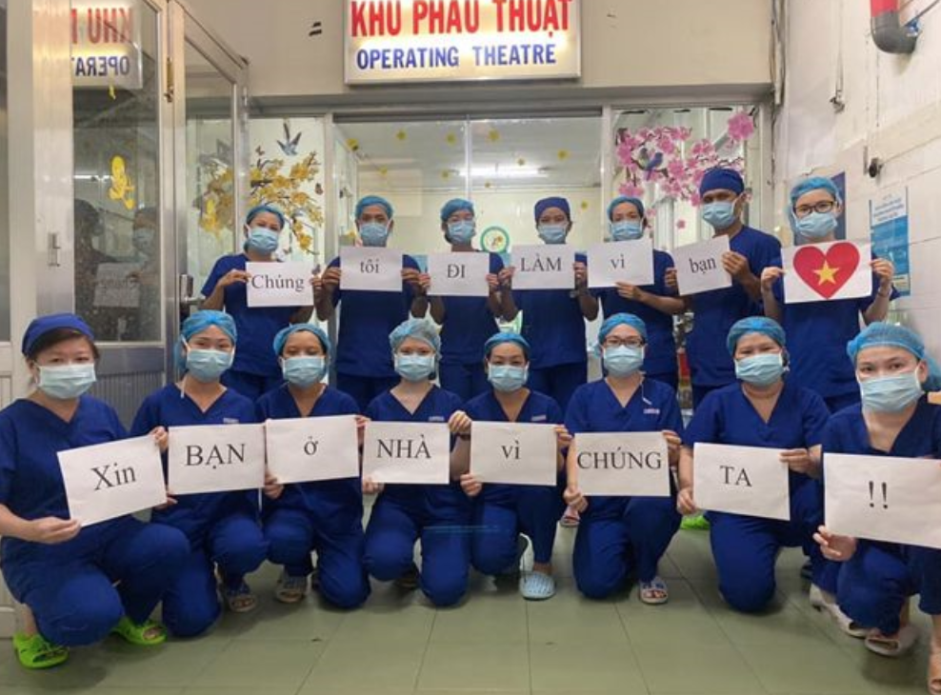
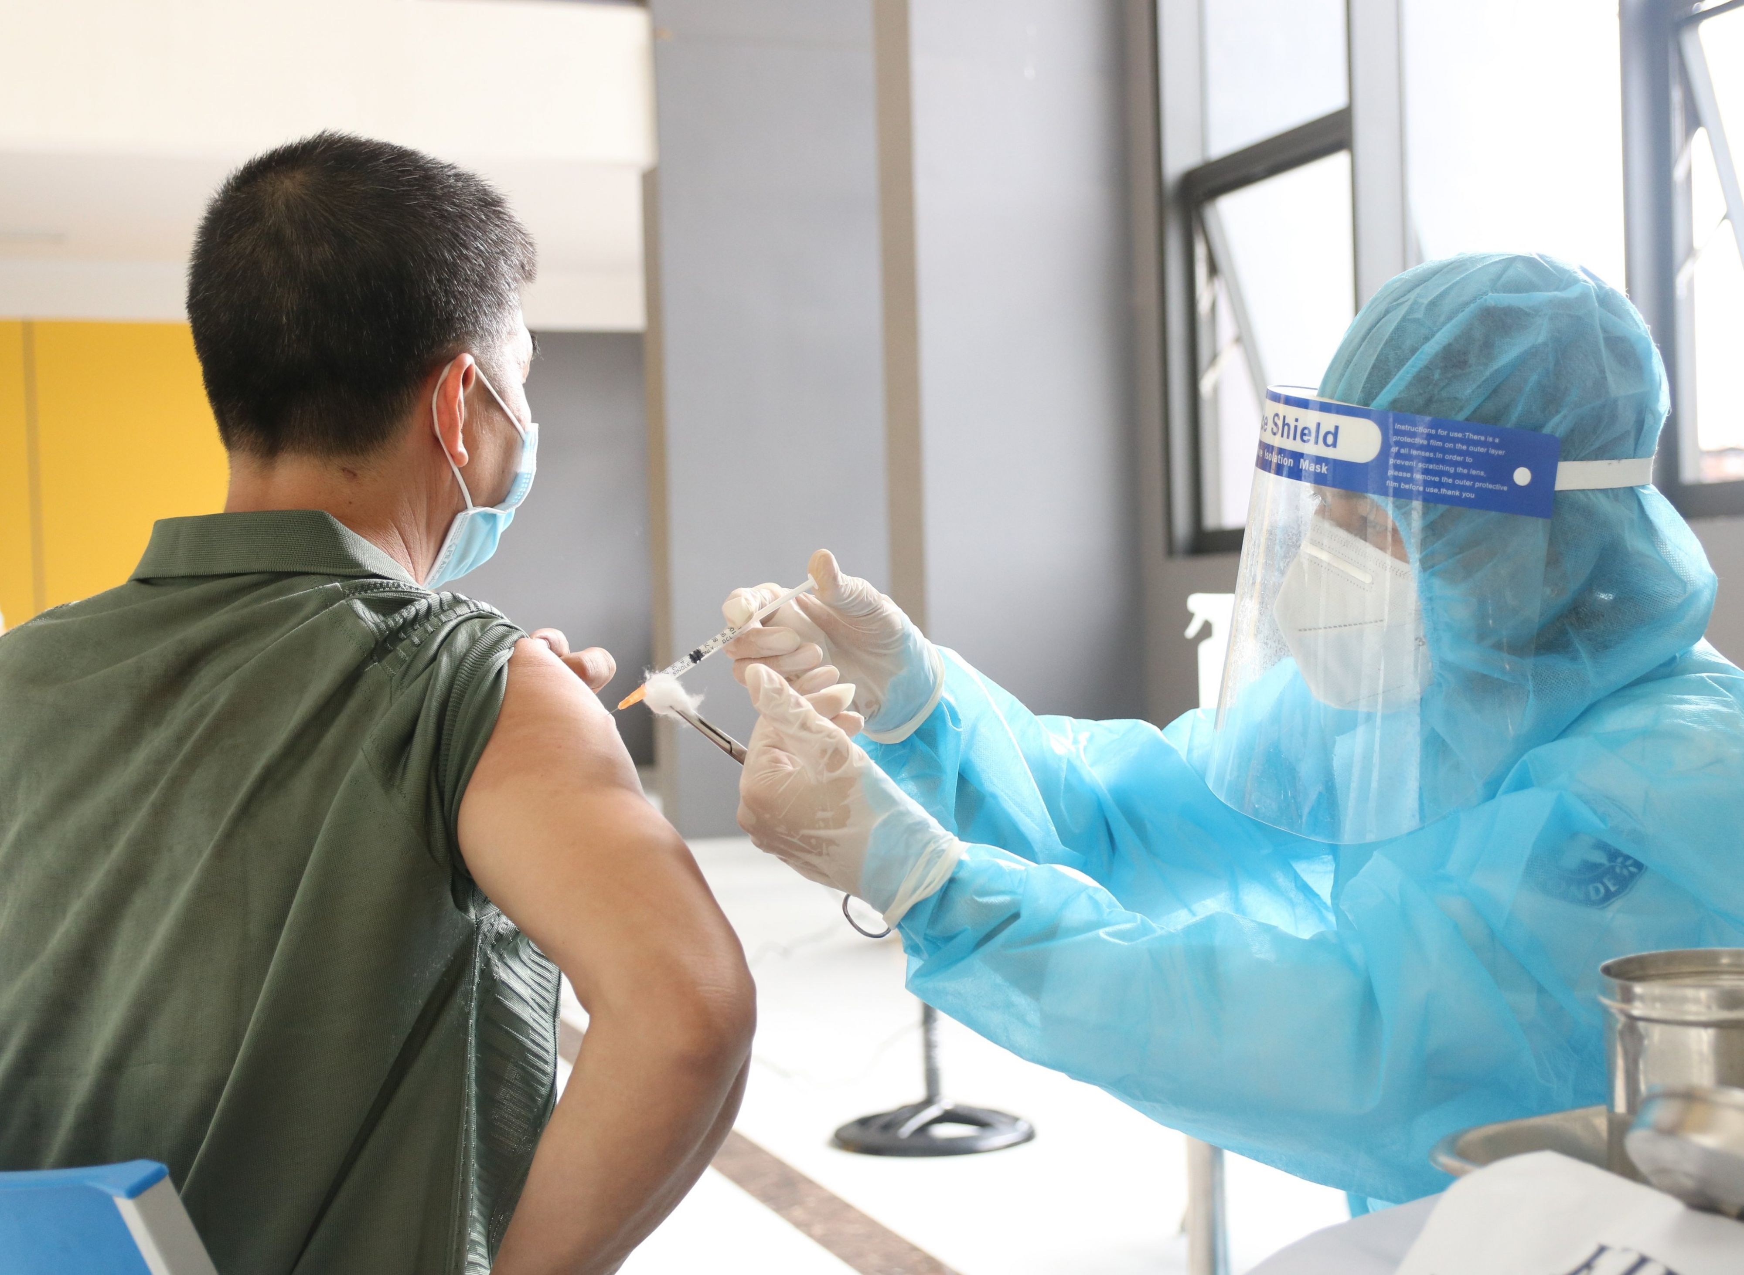
Bối Cảnh

Slide 11
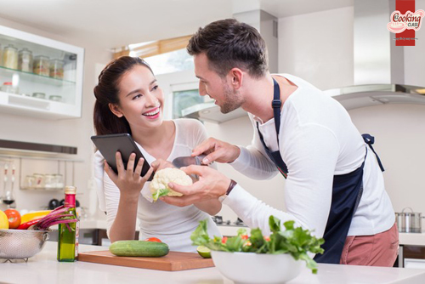

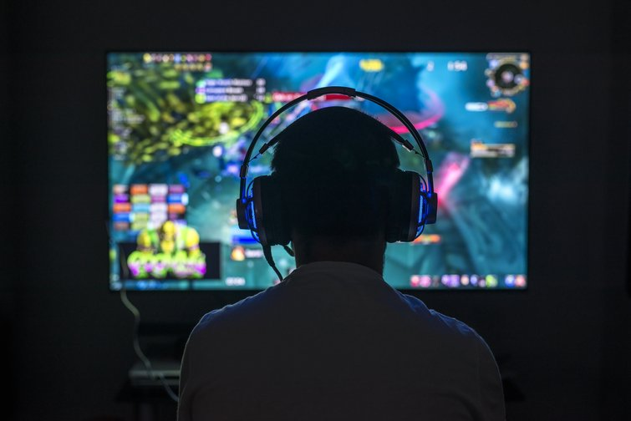
Tình Huống
Nấu ăn
Trồng cây
Chơi game

Slide 12
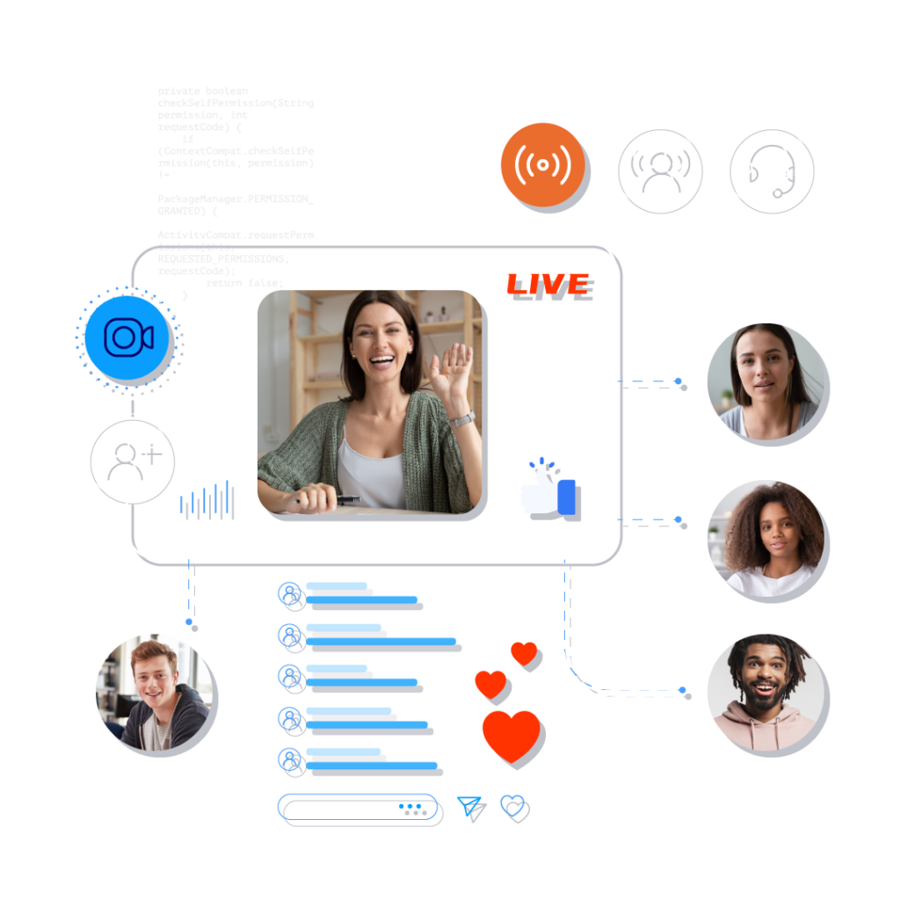
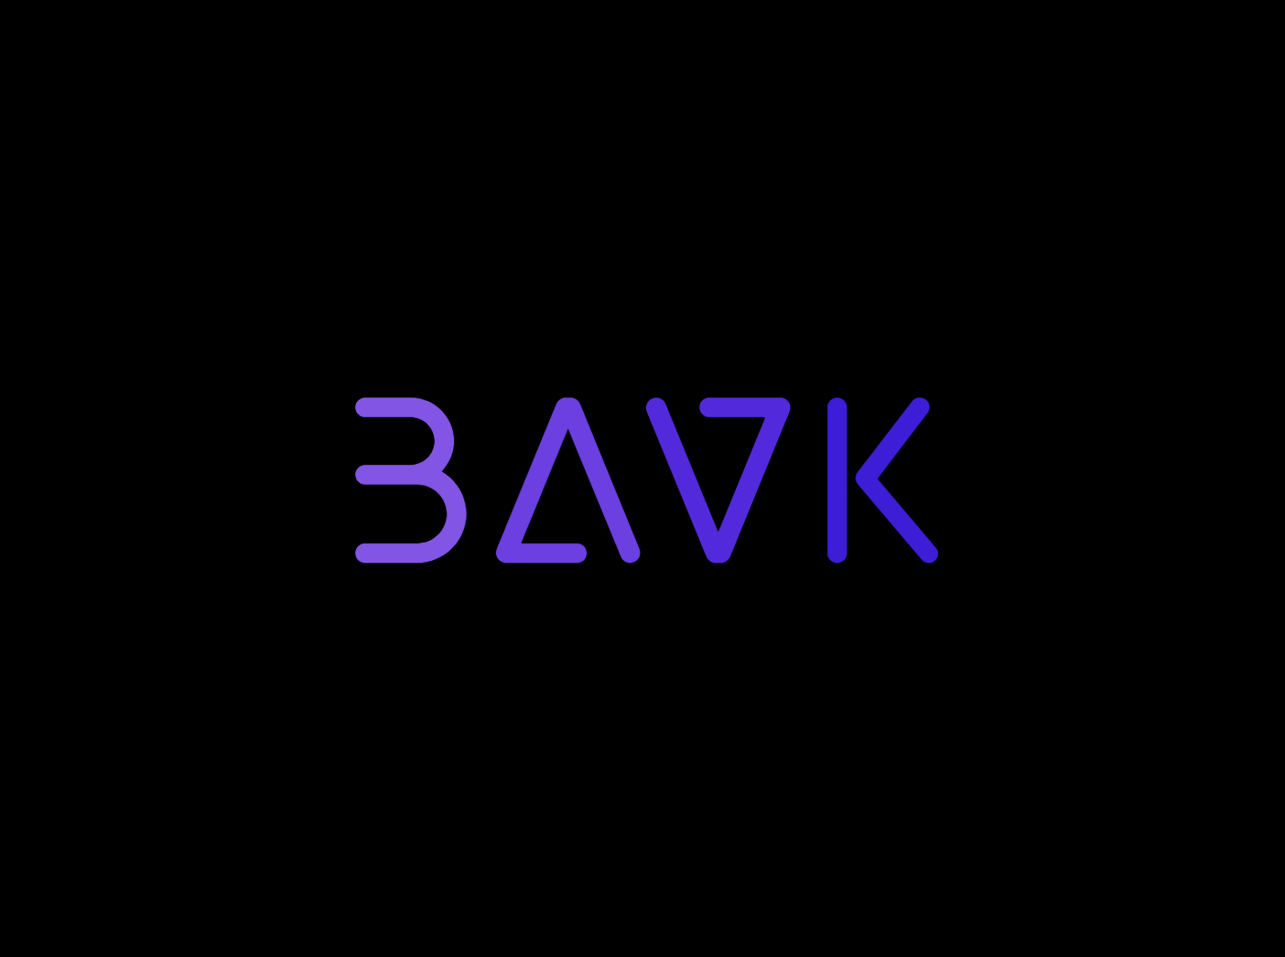

Giải Pháp

Slide 13
Thuận Lợi
Xu hướng thị thường
Nhiều hướng để phát triển
Đa dạng công nghệ trong việc tích hợp phát triển

Slide 14
Khó Khăn
Các chi phí phát sinh khi ứng dụng có nhiều người dùng hơn
Dịch bệnh covid gây khó khăn cho team trong quá trình phát triển
Nhiều đối thủ cạnh tranh

Slide 15
03
KHẢO SÁT & PHÂN TÍCH

Slide 16
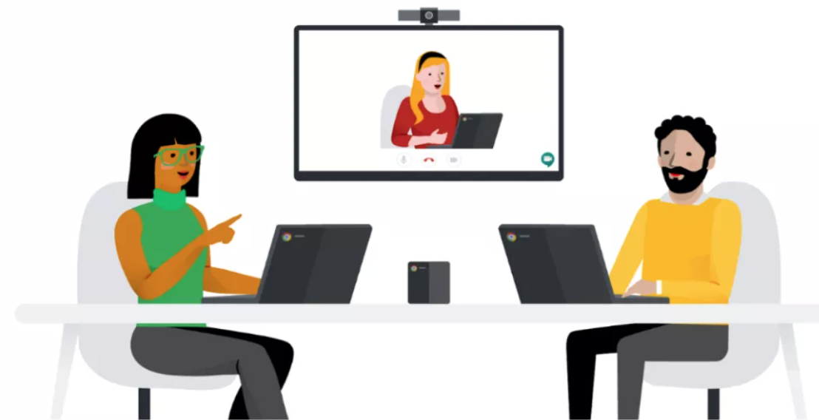

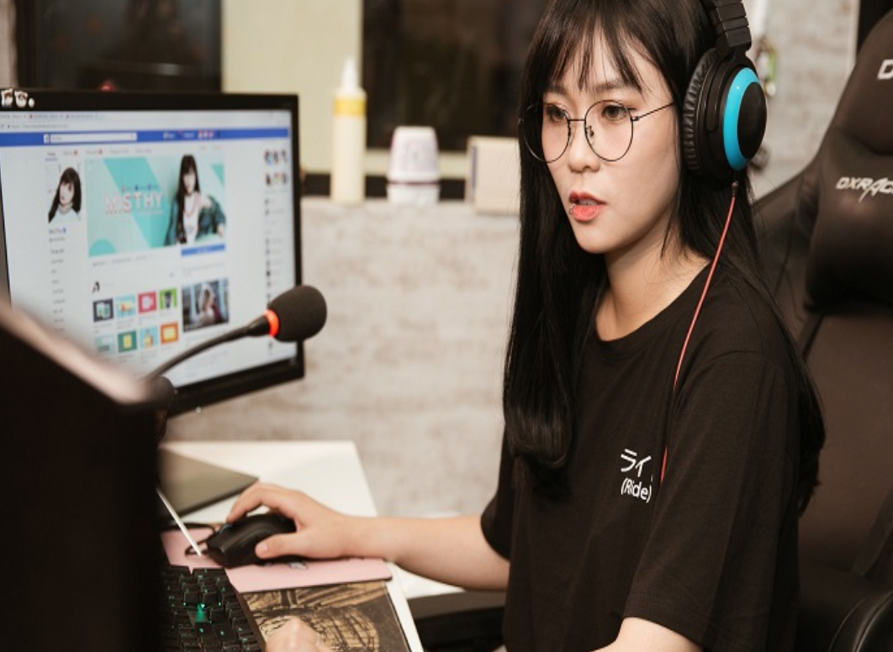
Vai Trò
STREAMER
VIEWER

Slide 17
Các thành phần
<<extends>>
Streamer
Viewer
Socket
Xem các video
Tương tác với streamer
Tìm kiếm video
Nạp tiền
Nâng cấp tài khoản
Quản lý tài khoản
Live stream
Quản lý kênh (videos, rooms)
Block chat
Ghi hình
Xem thống kê
?

Slide 18

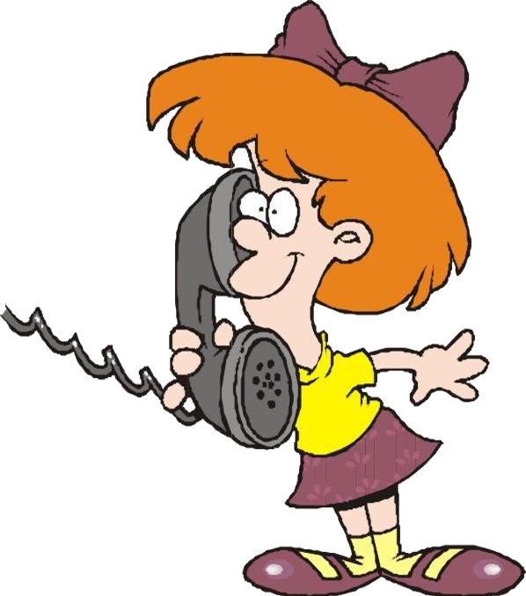


Giới Thiệu Về Socket
request
response
A
B
Socket là một điểm cuối (end-point) của liên kết giao tiếp hai chiều
Tạo ra một cổng giao tiếp thông qua giao thức TCP/IP
Ràng buộc với một cổng port cụ thể
Thời gian thực
Giao tiếp hướng sự kiện

Slide 19
04
THIẾT KẾ

Slide 20
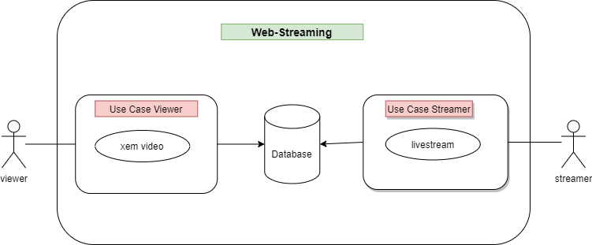
Sơ Đồ Tổng Quan

Slide 21
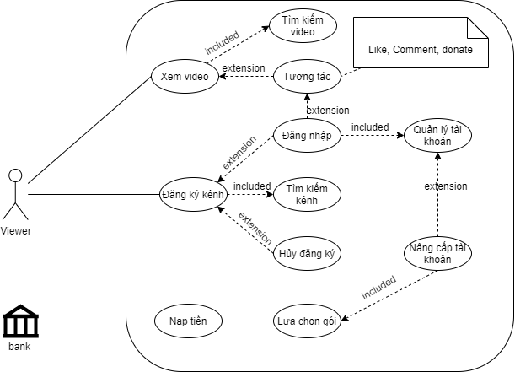
Use Case Viewer

Slide 22
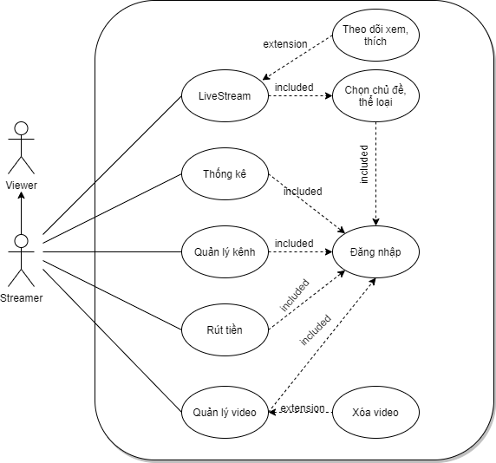
Use Case Streamer

Slide 23
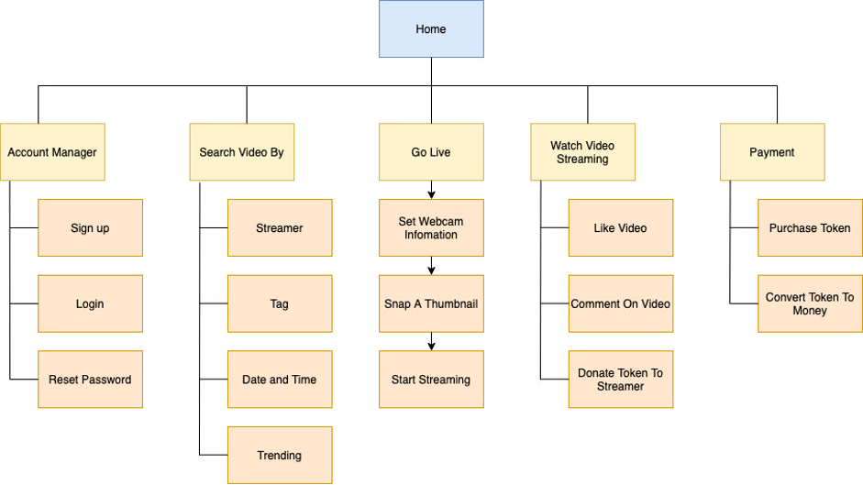
Site Map

Slide 24
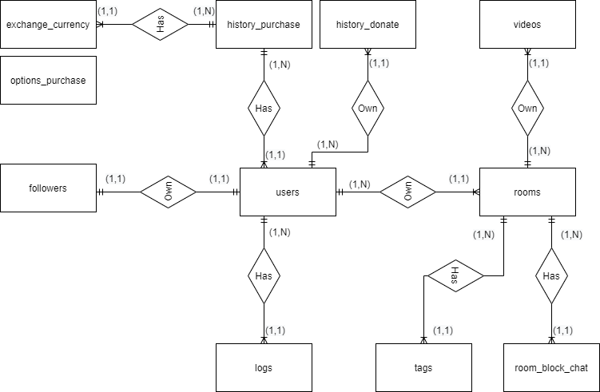
Sơ Đồ Thực Thể (ERD)

Slide 25
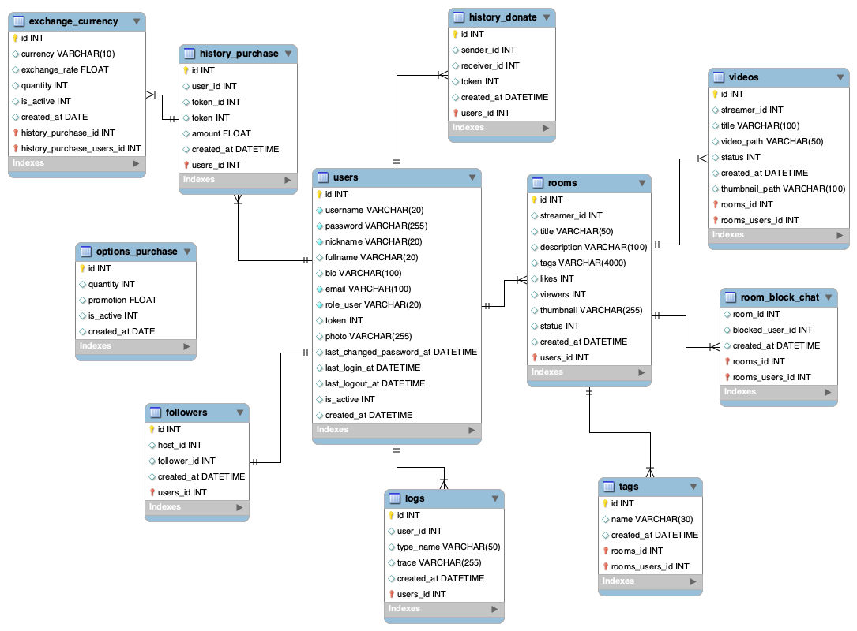
Chi Tiết Sơ Đồ Thực Thể

Slide 26
05
TRIỂN KHAI THỰC HIỆN

Slide 27

Mô Hình Triển Khai Công Nghệ
Client
Server
Database
ReactJS
HTTP Request
NodeJS
Request Data
MySQL
Web Browser
ExpressJS
HTML Page
MySQL Data
Database Server
Response Data
Application Server
HTML/CSS/JS

Slide 28
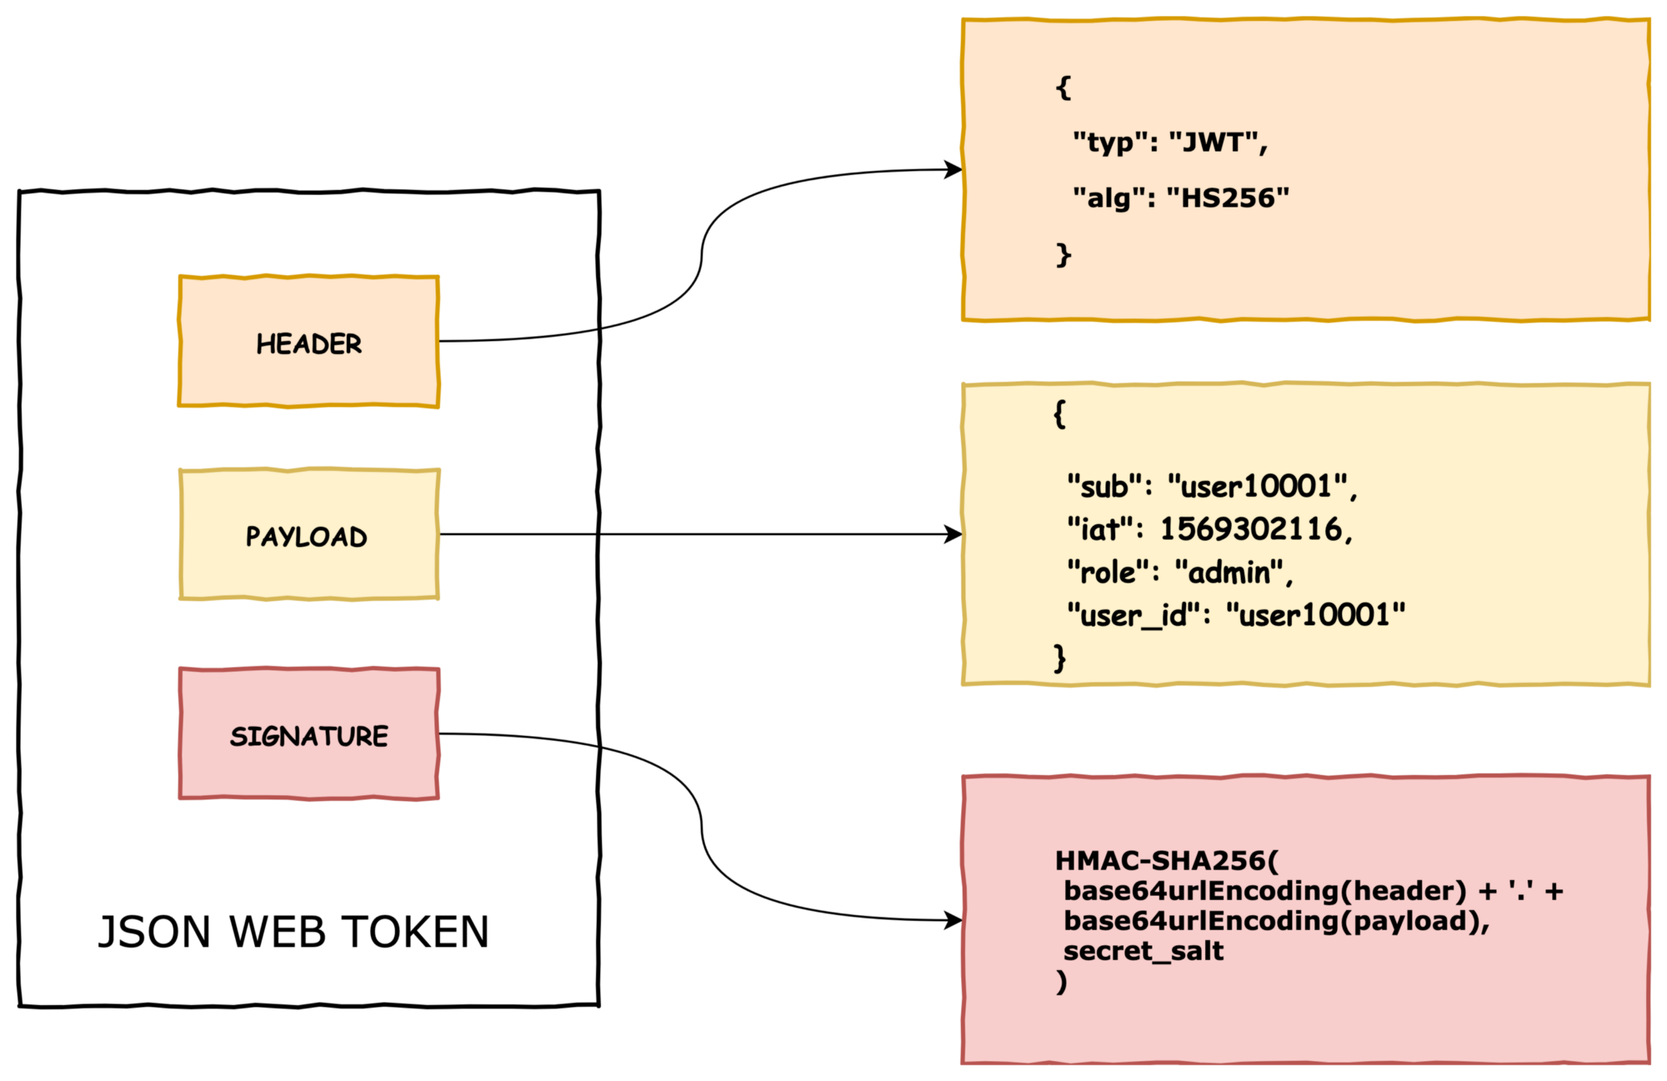
JSON WEB TOKEN

Slide 29



JSON WEB TOKEN
Local Storage
Authentication – Username & Password
Request
Reponse

Slide 30
JSON WEB TOKEN
Request +
Request +
Request +

Slide 31

Front-end
Ưu Điểm
Nhược Điểm
Dễ dàng sử dung
Nhiều API tiện ích mã nguồn mở
Hiệu năng cao với các ứng dung có dữ liệu thay đổi liên tục
Hỗ trợ cộng đồng lớn
Các giải pháp hoàn chỉnh đều phải yêu cầu thư viện bên thứ 3
Khá nặng so với các framework khác
Khó tiếp cận cho người mới học Web

Slide 32

Back-end
Ưu Điểm
Nhược Điểm
Xử lý nhanh nhờ cơ chế bất đồng bộ
Dễ dàng mở rộng
Có khả năng xử lý nhiều request cùng một lúc trong thời gian ngắn và hiệu năng cao
Phù hợp để xây dựng các ứng dung thời gian thực
Còn đang trong giai đoạn phát triển
Xử lý đơn luồng và theo hướng sự kiện nên không phù hợp với các ứng dung cần nhiều CPU

Slide 33

Database
Nhược Điểm
Ưu điểm
Tốc độ cao, ổn định và dễ dàng sử dung
Độ bảo mật cao
Đa tính năng
Khả năng mở rộng mạnh mẽ
Có thể bị khai thác để chiếm quyền điều khiển
Dung lượng giới hạn, truy xuất khó khăn khi số bản ghi lớn dần

Slide 34

Service
Cổng thanh toán của Hoa Kỳ
Hỗ trợ tích hợp chạy được trên nhiều thiết bị
Sử dụng được nhiều ngôn ngữ(Javascript, Java,…)
Hỗ trợ được nhiều đơn vị tiền tệ

Slide 35
06
KIỂM THỬ

Slide 36
Các Hoạt Động Kiểm Thử
Lập kế hoạch test (test plan)
Chọn các điều kiện test (test conditions)
Thiết kế các trường hợp test (test cases)
Kiểm tra kết quả
Báo cáo kết quả test

Slide 37
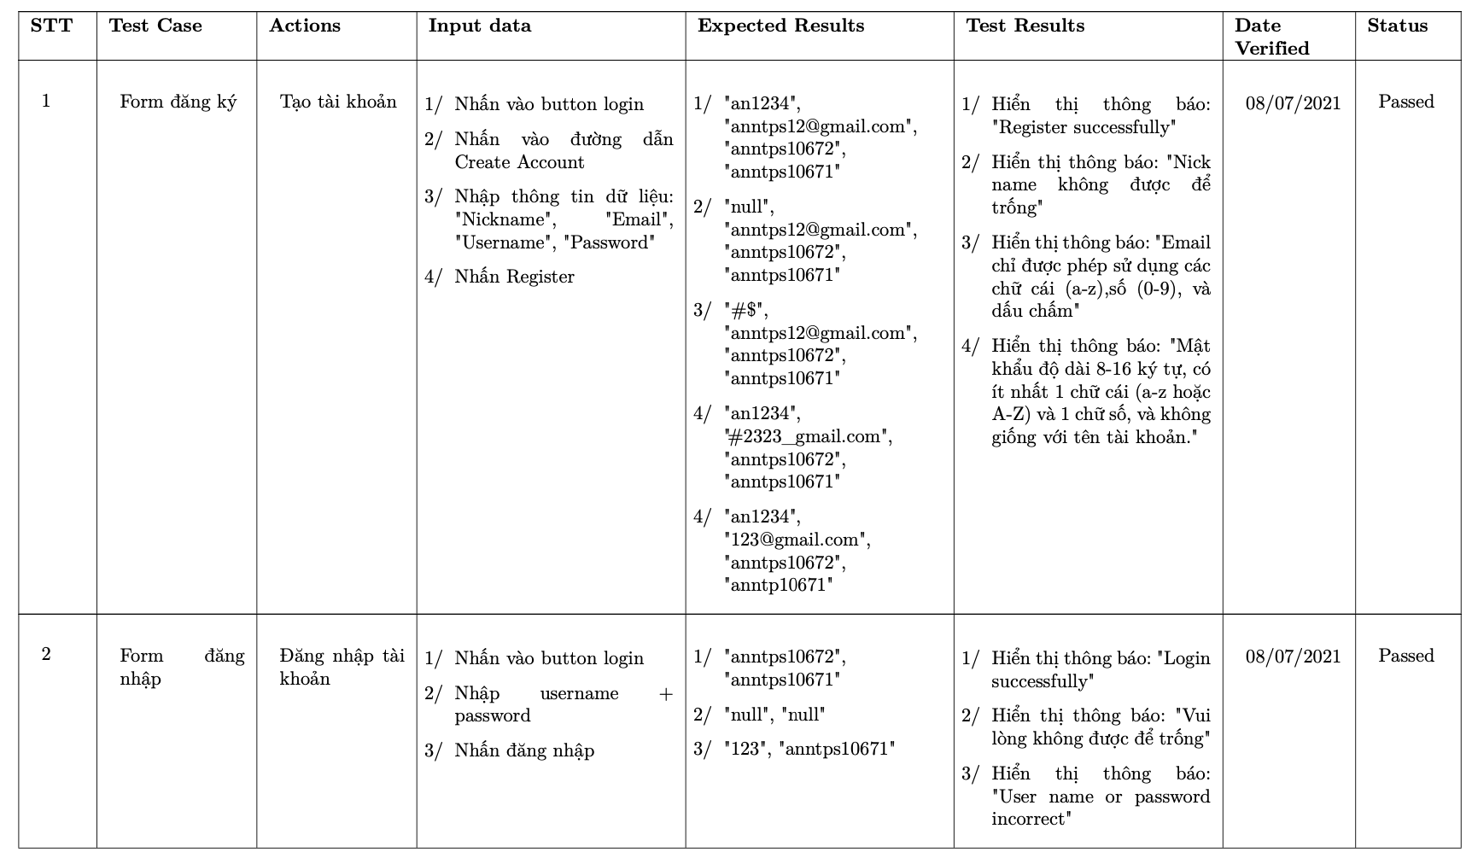

Slide 38
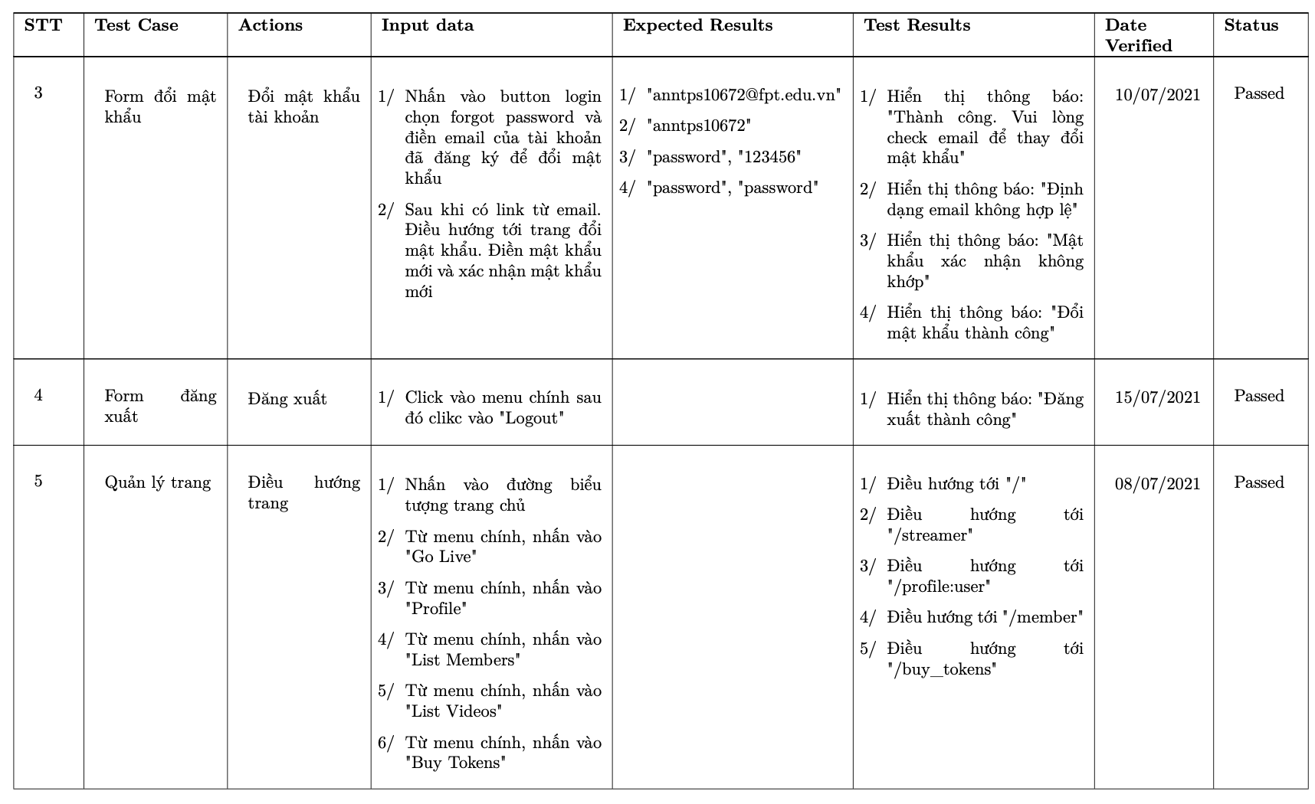

Slide 39
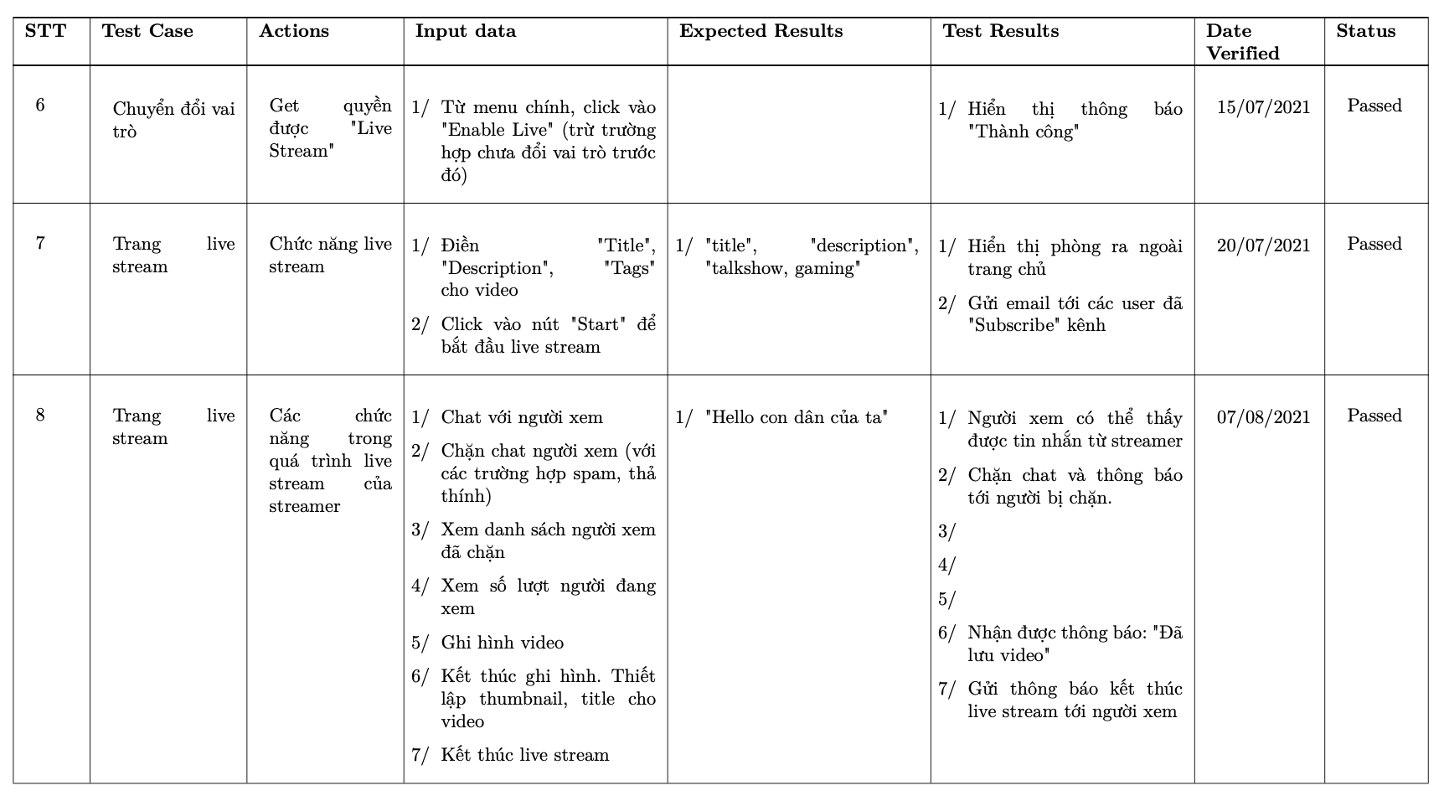

Slide 40
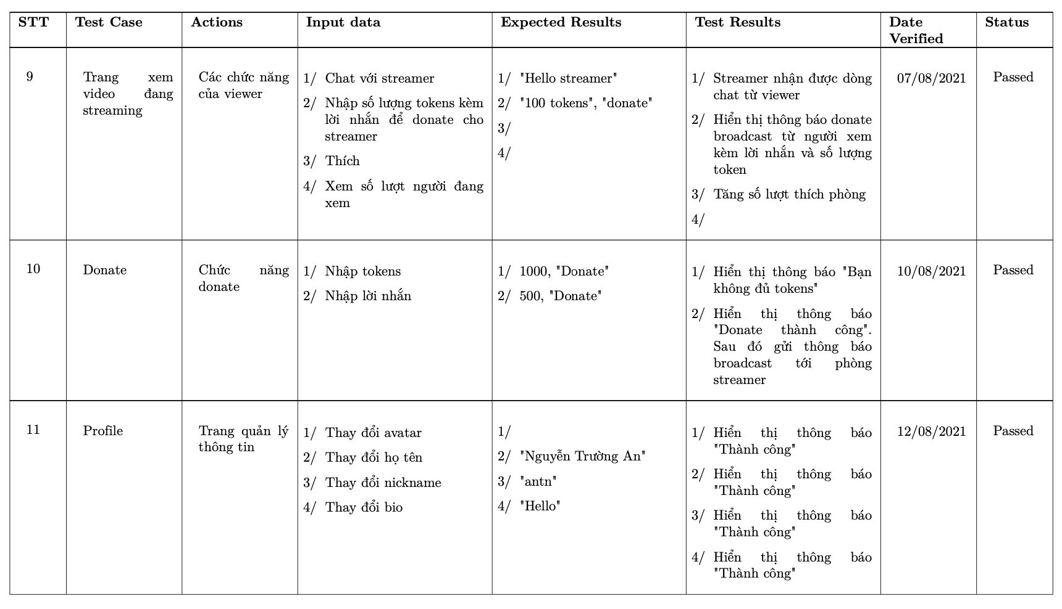

Slide 41
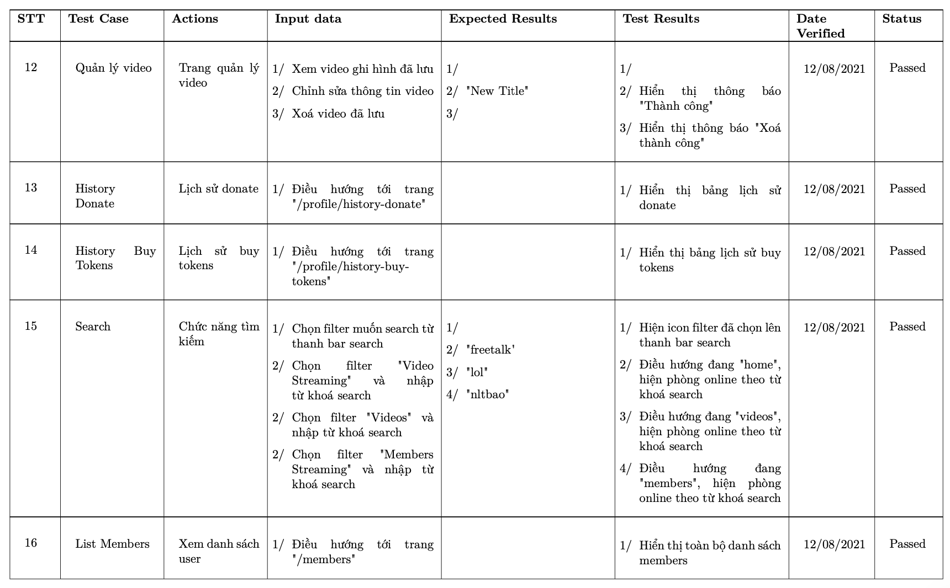

Slide 42
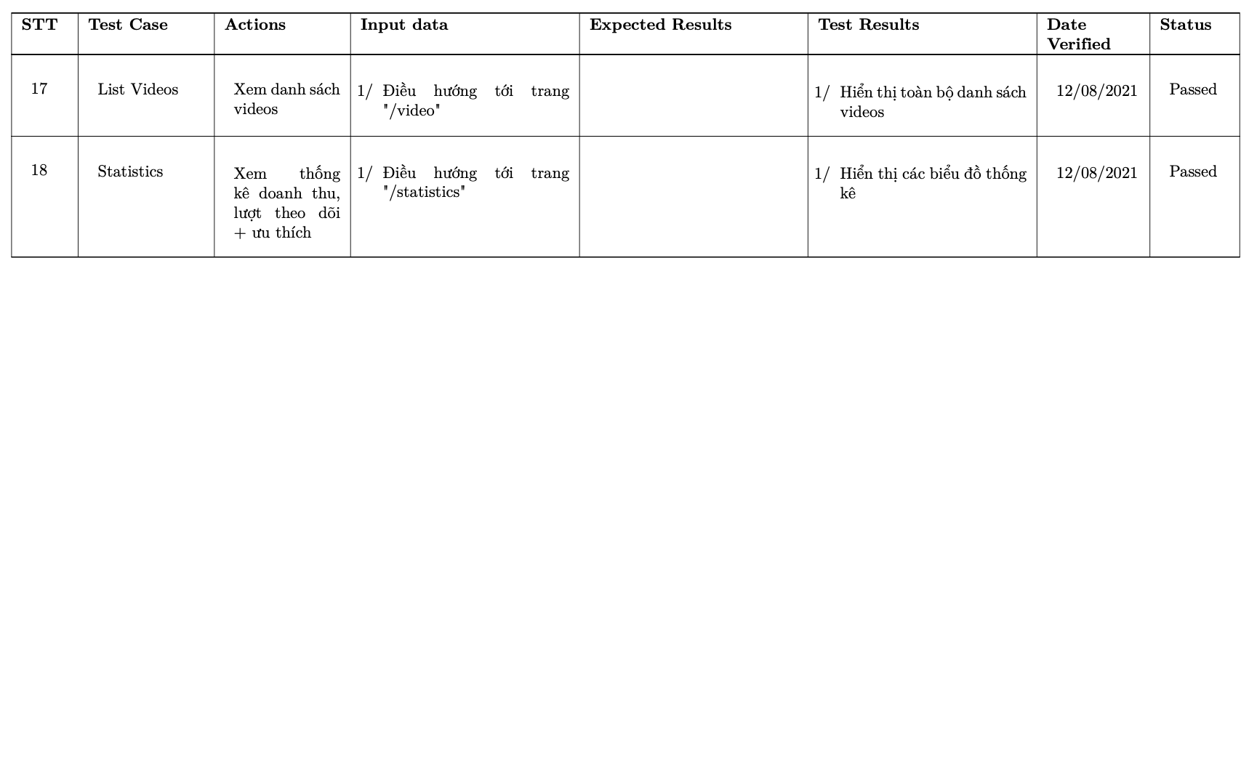

Slide 43
07
DEMO SẢN PHẨM

Slide 44
08
KHÓ KHĂN & THUẬN LỢI

Slide 45
Thuận Lợi
Nhóm rèn luyện được thêm các kĩ năng tư duy, giải quyết vấn đề và làm việc nhóm
Được sự hướng dẫn tận tình của giáo viên hướng dẫn
Cải thiện được thêm các kĩ năng chuyên môn
Có cái nhìn tổng quan về ngành

Slide 46
Khó Khăn
Đa số các thành viên đều trải qua thời gian thực tập và gặp các khó khăn trong thời buổi dịch bệnh nên thời gian để gặp mặt trực tiếp không được nhiều
Đổi mới công nghệ nên gặp khó khăn trong việc nghiên cứu hướng để phát triển

Slide 47
Hướng Phát Triển
Mong muốn dự án có thể tiếp cận được sự quan tâm của người dùng
Phát triển thêm các tính năng để cải thiện thêm trải nghiệm người dùng
Tích hợp vào các dự án khác
Thu thập dữ liệu để phát triển AI dựa vào các hành vi của người dùng

Slide 48
Xin Cảm Ơn

